Slide 1

Mensch-Maschine-Interaktion
Butz, Krüger, Völkel: Mensch-Maschine-Interaktion, Kapitel 13 - Evaluation Folie
Notes:
Wenn man Software oder Hardware evaluiert, gibt es harte Kriterien, wie Performance, Funktion, Fehlerfreiheit etc.
Will man die Benutzerschnittstelle betrachten, dann muss man nicht allein die Maschine, sondern das gesamte System aus Mensch und Maschine evaluieren (siehe Kap. 1).
Da Menschen aber keine technischen Vorrichtungen sind, ist das viel schwieriger. Dazu gibt es einen ganzen Kanon mehr oder weniger etablierter Methoden.

Slide 2
Kapitel 13 - Evaluation
Arten der Evaluation
  Formativ vs. Summativ
  Quantitativ vs. Qualitativ
  Analytisch vs. Empirisch
Analytische Methoden
  Cognitive Walkthrough
  Heuristische Evaluation
  GOMS und KLM
Empirische Methoden
  Variablen und Werte
  Probanden
  Beobachtungsstudien
  Kontrollierte Experimente
  Darstellung der Ergebnisse
  Statistische Auswertung
  Feldstudien und Laborstudien
  Langzeit- und Tagebuch-Studien
Butz, Krüger, Völkel: Mensch-Maschine-Interaktion, Kapitel 13 - Evaluation Folie
Notes:
Hier könnte man beliebig tief einsteigen. Es gibt ganze Bücher, die sich nur damit befassen, wie man Evaluationen korrekt plant, durchführt und die Ergebnisse aufbereitet (z.B. Andy Field, Graham J Hole: How to Design and Report Experiments)
Dieses Buch/Vorlesung soll aber einen ganzheitlichen Überblick liefern, weshalb hier für dieses Thema nur 1 Termin/Kapitel übrig bleibt.
Manche Aspekte wurden auch schon im Kapitel zu UCD und Requirements angesprochen.

Slide 3
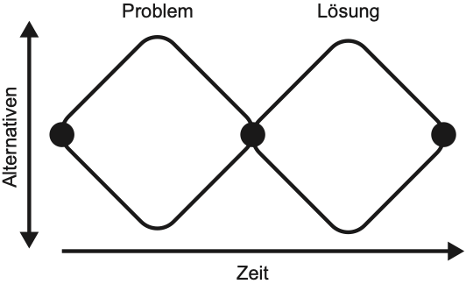








Formative vs. Summative Evaluation
Formative: what and how to (re)design
Design
Construction
Summative: how did we do?
M. Scriven: The methodology of evaluation, 1967
Butz, Krüger, Völkel: Mensch-Maschine-Interaktion, Kapitel 13 - Evaluation Folie
Notes:
Auf ein sehr altes Buch zum Thema geht die Terminologie der formativen oder summativen Evaluation zurück. Merken kann man sich die Begriffe wie folgt:
Formative Evaluation inFormiert das weitere Design.
Summative Evaluation fasst das Ergebnis zusammen, Summiert also auf, was dabei herauskam.
Formative Evaluationen passieren zumeist in der linken Hälfte des Double Diamond (siehe UCD), summative eher in der rechten.
Da die Entwicklung und Evaluation dazwischen zyklisch verläuft, haben viele Evaluationen in der Praxis gleichzeitig formative und summative Aspekte.

Slide 4
Qualitative vs. Quantitative Evaluation
http://www.scope-mr.ch/de/dienstleistungen/methoden/
http://www.scope-mr.ch/de/dienstleistungen/methoden/
https://studi-lektor.de/diplomarbeit/image/tipps/quantitativ-qualitativ.png
Butz, Krüger, Völkel: Mensch-Maschine-Interaktion, Kapitel 13 - Evaluation Folie
Notes:
Qualitative Evaluation bezeichnet alle Methoden, die keine numerischen und statistisch auswertbaren Ergebnisse Liefern, also z.B. Nutzerbeobachtungen, unstrukturierte Interviews, Fokusgruppen etc.
Quantitative Evaluation liefert Messwerte oder sonstige statistisch verwertbare Ergebnisse.
Beide Arten ergänzen sich sehr gut. Quantitative Studien liefern wissenschaftlich belastbare Ergebnisse, während qualitative Verfahren oft die interessanten Hintergründe dazu ans Licht bringen und die Ergebnisse so erklären helfen.

Slide 5
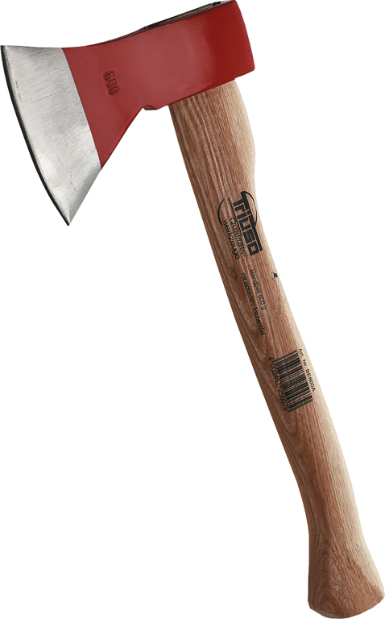
Analytische vs. Empirische Evaluation
Scriven, 1967: “Will man ein Werkzeug, wie z.B. eine Axt evaluieren, dann kann man dies entweder analytisch tun und untersuchen, welcher Stahl für die Haue und welches Holz für den Griff verwendet wurde, wie die Balance der Axt oder die Schärfe der Klinge ist, oder man wählt den empirischen Weg und misst, wie gut die Axt in der Hand eines guten Holzfällers ihren Zweck erfüllt, also wieviel Holz er in gegebener Zeit damit fällt.”
http://www.wimmer-construction.de/images/product_images/original_images/BE600A.jpg
Butz, Krüger, Völkel: Mensch-Maschine-Interaktion, Kapitel 13 - Evaluation Folie
Notes:
Analytische Evaluation betrachtet die Funktionsweise oder den Aufbau eines Systems oder analysiert den Umgang damit.
Empirische Evaluation schaut nur die Ergebnisse bei der Verwendung an, unabhängig davon, wie das System intern funktioniert.
Auch diese beiden Kategorien ergänzen sich hervorragend, da die Analyse oft die Erklärungen für empirische Beobachtungen liefern kann.

Slide 6
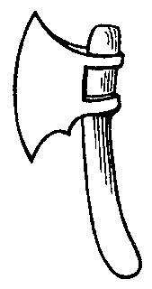
Analytical vs. Empirical Evaluation
Scriven, 1967: “If you want to evaluate a tool, say an axe, you might study the design of the bit, the weight distribution, the steel alloy used, the grade of hickory in the handle, etc., or you may just study the kind and speed of the cuts it makes in the hands of a good axeman.”
Butz, Krüger, Völkel: Mensch-Maschine-Interaktion, Kapitel 13 - Evaluation Folie

Slide 7
Empirical and Analytic Methods are Complementary (not complimentary ;-)
Empirical evaluation produces facts which need to be interpreted
  If the axe does not cut well, what do we have to change?
  Analytic evaluation identifies the crucial characteristics
Analytical evaluation produces facts which need to be interpreted
  Why does the axe have a special-shaped handle?
  Empirical evaluation helps to understand the context for object properties
Butz, Krüger, Völkel: Mensch-Maschine-Interaktion, Kapitel 13 - Evaluation Folie

Slide 8
Kapitel 13 - Evaluation
Arten der Evaluation
  Formativ vs. Summativ
  Quantitativ vs. Qualitativ
  Analytisch vs. Empirisch
Analytische Methoden
  Cognitive Walkthrough
  Heuristische Evaluation
  GOMS und KLM
Empirische Methoden
  Variablen und Werte
  Probanden
  Beobachtungsstudien
  Kontrollierte Experimente
  Darstellung der Ergebnisse
  Statistische Auswertung
  Feldstudien und Laborstudien
  Langzeit- und Tagebuch-Studien
Butz, Krüger, Völkel: Mensch-Maschine-Interaktion, Kapitel 13 - Evaluation Folie
Notes:
Anfangen wollen wir mit der Familie der analytischen Methoden und daraus exemplarisch drei herausgreifen:
cognitive walkthrough
heuristische Evaluation
modellbasierte: GOMS und KLM
Alle diese Methoden haben den Charme, dass sie ohne echte Benutzer auskommen. Sie eignen sich also für schnelle, billige Evaluation, tragen aber das Risiko, dass dabei nicht ganz richtige Ergebnisse herauskommen oder falsche Probleme fokussiert werden.

Slide 9
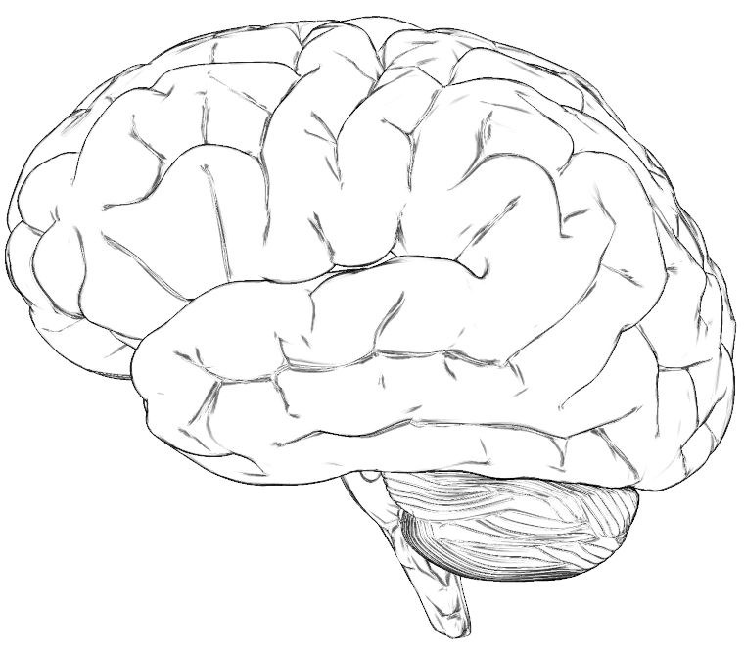
Cognitive Walkthrough
…Schritt für Schritt…
…entlang definierter Aufgaben…
Ist die korrekte Aktion zur Ausführung einer Handlung ausreichend klar? Weiß der Benutzer überhaupt, was er tun soll?
Ist die korrekte Aktion als solche erkennbar? Findet sie der Benutzer?
Erhält der Benutzer eine ausreichende Rückmeldung nach Ausführung der Aktion, so dass er erkennen kann, dass die Handlung erfolgreich durchgeführt ist?
Butz, Krüger, Völkel: Mensch-Maschine-Interaktion, Kapitel 13 - Evaluation Folie
Notes:
Beim Cognitive Walkthrough wird die Bedienung eines Systems Schritt für Schritt entlang definierter Aufgaben untersucht. Dabei werden in jedem Schritt drei Fragen gestellt (siehe Folie).
So kann die Bedienung komplett durchgespielt werden, ggf. auch ohne implementiertes System, allein auf Basis eines Papierprototypen.
In jedem Schritt werden dann die potenziellen Probleme notiert, gewichtet und mit Lösungsvorschlägen versehen, und hinterher in einem Report zusammengefasst.
Ein CW kann - wie gesagt - von einem einzelnen Evaluator im stillen Kämmerlein durchgeführt werden. Die Qualität des Ergebnisses hängt davon ab, wie gut der fiktive Benutzer simuliert word (Vorkenntnisse, Fähigkeiten).

Slide 10
Cognitive Walkthrough
One or more evaluators going through a set of tasks
  Evaluating understandability and ease of learning
Procedure:
  Defining the input:
    Who will be the users of the system?
    What task(s) will be analyzed?
    What is the correct action sequence for each task?
    How is the interface defined?
  During the walkthrough:
    Will the users try to achieve the right effect?
    Will the user notice that the correct action is available?
    Will the user associate the correct action with the effect to be achieved?
    If the correct action is performed, will the user see that progress is being made toward solution of the task?
From www.usabilityhome.com
Butz, Krüger, Völkel: Mensch-Maschine-Interaktion, Kapitel 13 - Evaluation Folie

Slide 11
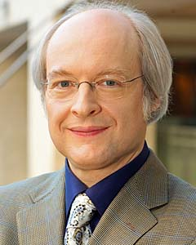
10 Usability Heuristics
Visibility of system status
Match between system and the real world
User control and freedom
Consistency and standards
Error prevention
Recognition rather than recall
Flexibility and efficiency of use
Aesthetic and minimalist design
Help users recognize, diagnose, and recover from errors
Help and documentation
Jakob Nielsen
Butz, Krüger, Völkel: Mensch-Maschine-Interaktion, Kapitel 13 - Evaluation Folie
Notes:
Die Heuristische Evaluation formalisiert die Analyse etwas stärker und gibt spezifische Regeln für gute Bedienbarkeit vor, deren Erfüllung überprüft wird.
Sie geht auf Jakob Nielsen zurück, der sie im Rahmen seiner „Discount usability“ Methoden einführt. Nielsen definiert 10 Heuristiken.
Sie wissen mittlerweile genug über Usability, dass wir uns Beispiele zu jeder dieser Regeln selbst zusammensuchen können (Diskussion!)

Slide 12
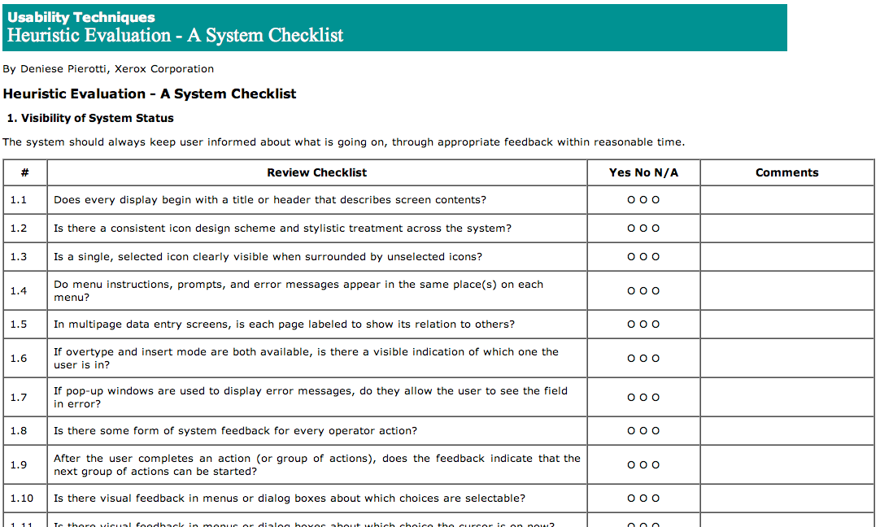
Beispiel für eine detaillierte Checkliste
http://www.stcsig.org/usability/topics/articles/he-checklist.html
Butz, Krüger, Völkel: Mensch-Maschine-Interaktion, Kapitel 13 - Evaluation Folie
Notes:
Jede dieser sehr allgemein gehaltenen Heuristiken kann man in eine sehr konkrete Checkliste von Kriterien überführen, die dann einfach abgehakte werden können.
Die konkrete Checkliste hängt ganz vom untersuchten System ab und muss individuell neu gemacht werden. Die Folie zeigt ein Beispiel für eine solche detaillierte Checkliste. Dabei sind hier nur konkrete Fragen zu Heuristik 1 gezeigt.
Um diese Liste zu erstellen, braucht es die Expertise eines HCI-Experten. Um sie abzuprüfen nicht. Das kann von vergleichsweise billigen Hilfskräften ;-) durchgeführt werden.
prinzipielles Problem: es kann dabei passieren, dass viele kleine problematische Details identifiziert werden, die später im Zusammenhang gar nicht so stören.
Prinzipielle Einschränkung: Man geht davon aus, dass die 10 Heuristiken gültig und wohldefiniert sind. Das kann aber auch für bestimmte Nutzergruppen (Kinder!), Kontexte (Spiele!) oder andere Kulturkreise (Ästhetik!) anders sein.

Slide 13
Detailed Checklist Example
http://www.stcsig.org/usability/topics/articles/he-checklist.html
Butz, Krüger, Völkel: Mensch-Maschine-Interaktion, Kapitel 13 - Evaluation Folie

Slide 14
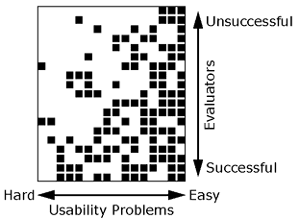
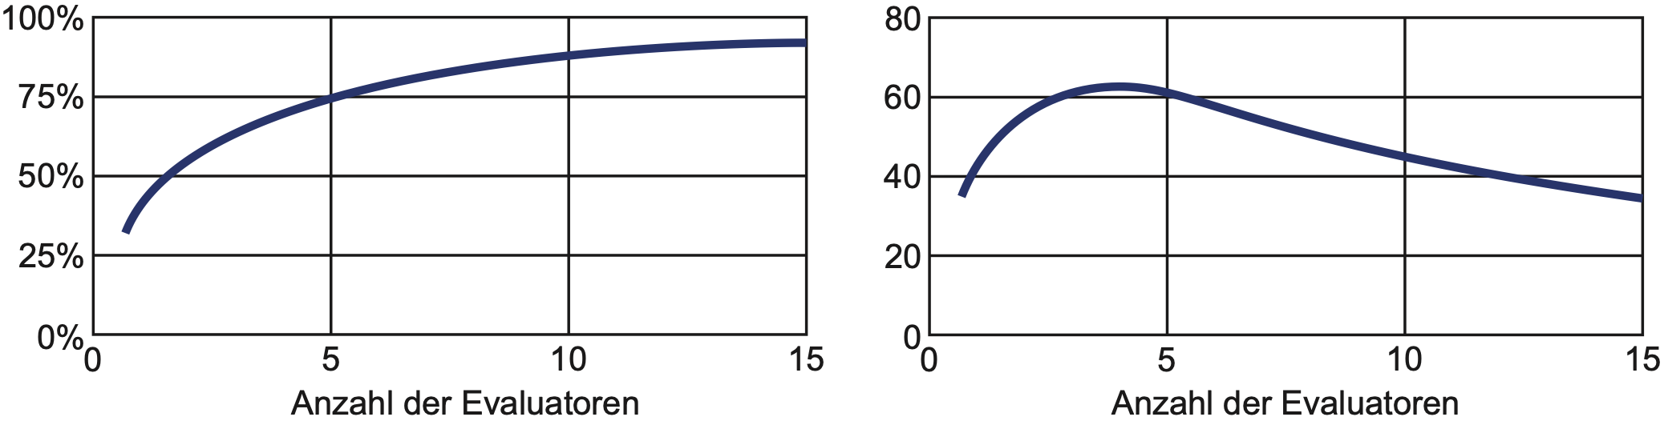
Jakob Nielsen
Butz, Krüger, Völkel: Mensch-Maschine-Interaktion, Kapitel 13 - Evaluation Folie
http://www.nngroup.com/articles/how-to-conduct-a-heuristic-evaluation/
Notes:
weitere interessante Überlegung: es ist wirtschaftlich nicht sinnvoll, beliebig viele Evaluatoren einzusetzen.
Annahme: jeder Tester findet einen bestimmten Prozentsatz an Fehlern. Je mehr Tester suchen, desto mehr Fehler werden gefunden (asymptotisch gegen 100%). Dabei wächst aber der Aufwand linear. Teilt man nun die gefundenen Fehler durch den Aufwand, dann gibt es ein Optimum bei etwa 4-5 Testen. Dort ist der höchste Wirkungsgrad erreicht.

Slide 15
Goals, Operators, Methods & Selection Rules (GOMS)
Selection rules
Methods
Operators
Goals
Selektion
Methode A
Methode B
Operator A1
Operator B1
Operator A2
Operator B2
Operator A3
Operator B3
Operator A4
Ziel
Butz, Krüger, Völkel: Mensch-Maschine-Interaktion, Kapitel 13 - Evaluation Folie
Notes:
Nach dem GOMS Modell lassen sich zielgerichtete Handlungen (vgl. Kapitel Fehler) beshreiben durch Ziele (Goals), Operatoren, daraus zusammengesetzten Methoden, also Folgen von Operatoren und Auswahlregeln (selection rules)
So kann man top-down jede Handlung und damit auch jede Interaktion mit einem System beschreiben.

Slide 16
Keystroke Level Model (KLM)
Benötigte Zeiten im experimentellen Durchschnitt:
K (Keystroke): Drücken einer Taste: tK = 0.28s.
P (Pointing): Zeigen auf eine Bildschirmposition: tP = 1.1s
H (Homing): Wechsel zw. Tastatur und Maus: tH = 0.4s
M (Mental preparation): Geistiges Vorbereiten einer nachfolgenden Operation: tM = 1.35s
R(t) (Response time t by the system): Antwortzeit des Systems von t Sekunden.
Butz, Krüger, Völkel: Mensch-Maschine-Interaktion, Kapitel 13 - Evaluation Folie
Notes:
Das KLM bietet umgekehrt eine Bottom-up Sichte auf Interaktionen: für jede elementare Aktion (wie z.B. Drücken einer Taste) wurden experimentell durchschnittliche Zeiten ermittelt.
Das gesamte Modell ist eine starke Vereinfachung, da wir ja bereits wissen, dass die Pointing Zeit mit Fitts’ law variiert.
Trotzdem erlaubt es eine grobe Abschätzung von Ausführungszeiten. Ein Beispiel…

Slide 17
KLM Beispiel
Welche der Methoden M1 oder M2 ist schneller?
M1: Wechsel zur Maus, Bewegen des Mauszeigers zur Datei, Anklicken der Datei, Ziehen zum Mülleimer und Loslassen, Wechsel zur Tastatur
M2: Wechsel zur Maus, Selektieren der Datei, Wechsel zur Tastatur, Taste Entf.
tM1 =tH +tP +tK +tP +tH = 0.4 + 1.1 + 0.28 + 1.1 + 0.4 = 3.28s
tM2 = tH +tP +tH +tK = 0.4 + 1.1 + 0.4 + 0.28 = 2.18s
Butz, Krüger, Völkel: Mensch-Maschine-Interaktion, Kapitel 13 - Evaluation Folie
Notes:
Wir betrachten das Löschen einer Datei, einmal indem wir sie auf den Papierkorb ziehen, einmal indem wir „Entfernen“ drücken.
Ausgangs- und Endsituation ist in beiden Fällen die Hand auf der Tastatur.
Mittels GOMS definieren wir die einzelnen Schritte as Folge von Operatoren. zu diesen können wir aus der KLM Tabelle die Zeiten auslesen und aufsummieren.
Damit ergibt sich ein klarer Vorteil für den Keyboard shortcut. Interessanterweise kann man auch diese Analyse machen, ohne jemals eine Zeile Code programmiert zu haben. Es muss nur klar sein, welche Interaktionen erlaubt sind, und ein Eintrag dazu existieren.
KLM war ursprünglich rein für PC-Arbeitsplätze definiert, wurde später auch erweitert, beispielsweise für Interaktion mit Handys durch den LMU-Doktoranden Paul Holleis, aber es bleibt immer die starke Vereinfachung und kann keine echten mobilen Interaktionen in wechselnden Kontexten abbilden.

Slide 18
Model-based: Example: KLM
Analyze an action and break it down into elementary steps
Read the duration of these steps from a table
Predict duration of the entire action
Allows prediction before implementation!
Butz, Krüger, Völkel: Mensch-Maschine-Interaktion, Kapitel 13 - Evaluation Folie

Slide 19
KLM table
K - Keystroke (.12 - 1.2 sec; .28 recommended for most users).
  Expert typist (90 wpm): .12 sec
  Average skilled typist (55 wpm): .20 sec
  Average nonsecretarial typist (40 wpm): .28 sec
  Worst typist (unfamiliar with keyboard): 1.2 sec
T(n) - Type a sequence of n characters on a keyboard (n * K sec).
P - Point with mouse to a target on the display (1.1 sec).
  The actual time required can be determined from Fitts' law.
  For typical situations, it ranges from .8 to 1.5 sec, with an average of 1.1 sec.
B - Press or release mouse button (.1 sec).
BB - Click and release mouse button (.2 sec).
H - Home hands to keyboard or mouse (.4 sec).
Butz, Krüger, Völkel: Mensch-Maschine-Interaktion, Kapitel 13 - Evaluation Folie

Slide 20
KLM example
1. point to file icon P
2. press and hold mouse button B
3. drag file icon to trash can icon P
4. release mouse button B
5. point to original window P
Total time = 3P + 2B = 3*1.1 + 2*.1 = 3.5 sec
ftp://www.eecs.umich.edu/people/kieras/GOMS/KLM.pdf
Butz, Krüger, Völkel: Mensch-Maschine-Interaktion, Kapitel 13 - Evaluation Folie

Slide 21
Kapitel 13 - Evaluation
Arten der Evaluation
  Formativ vs. Summativ
  Quantitativ vs. Qualitativ
  Analytisch vs. Empirisch
Analytische Methoden
  Cognitive Walkthrough
  Heuristische Evaluation
  GOMS und KLM
Empirische Methoden
  Variablen und Werte
  Probanden
  Beobachtungsstudien
  Kontrollierte Experimente
  Darstellung der Ergebnisse
  Statistische Auswertung
  Feldstudien und Laborstudien
  Langzeit- und Tagebuch-Studien
http://www.amazon.de/dp/0857028294
Butz, Krüger, Völkel: Mensch-Maschine-Interaktion, Kapitel 13 - Evaluation Folie

Slide 22
Qualitätsmerkmale Empirischer Methoden
Objektivität
Reproduzierbarkeit
Validität
  intern
  extern
Relevanz
http://www.schwimmvereinapolda.de/images/Webelemente/Stoppuhr.jpg
http://www.bgr.bund.de/DE/Themen/Endlagerung/Bilder/end_nfpro_hyperf_g.jpg?__blob=normal&v=2
http://wl15www815.webland.ch/travelinfos/images/mensch/gehirn4.jpg
http://bilder.n3po.com/cache/Photos/Bach-Fliessend-Bergab_w475_h230_cw475_ch230_thumb.jpg
Butz, Krüger, Völkel: Mensch-Maschine-Interaktion, Kapitel 13 - Evaluation Folie
Notes:
Objektivität bedeutet, dass die erhobenen Daten unabhängig von der spezifischen Messmethode oder den Erwartungen und Hypothesen des Experimentators sind. Zeiten oder Distanzen lassen sich einfach objektiv messen, Stimmungen oder Erlebnisse viel schwieriger.
Reproduzierbarkeit bedeutet, dass die Untersuchung hinreichend genau be- schrieben ist, damit andere Forscher sie wiederholen können und dabei zu den gleichen Ergebnissen gelangen.
Validität bedeutet, dass die so ermittelten Ergebnisse nur genau das messen, was sie auch messen sollen (interne Validität) und repräsentativ für die Allgemeinheit sind (externe Validität). Wollte man beispielsweise Intelligenz durch wiegen der Gehirnmasse messen, dann wäre dies kein intern valides Maß. Wählt man für eine Studie zum Verhalten aller Autofahrer nur achtzehnjährige Probanden, dann wäre das Resultat nicht extern valide.
Relevanz bedeutet, dass die Ergebnisse tatsächlich neue Erkenntnisse liefern und daher in irgendeiner Weise nützlich sind. Eine Studie, die objektiv, reproduzierbar und valide nachweist, dass Wasser bergab fließt, wäre beispielsweise nicht mehr wirklich relevant.

Slide 23
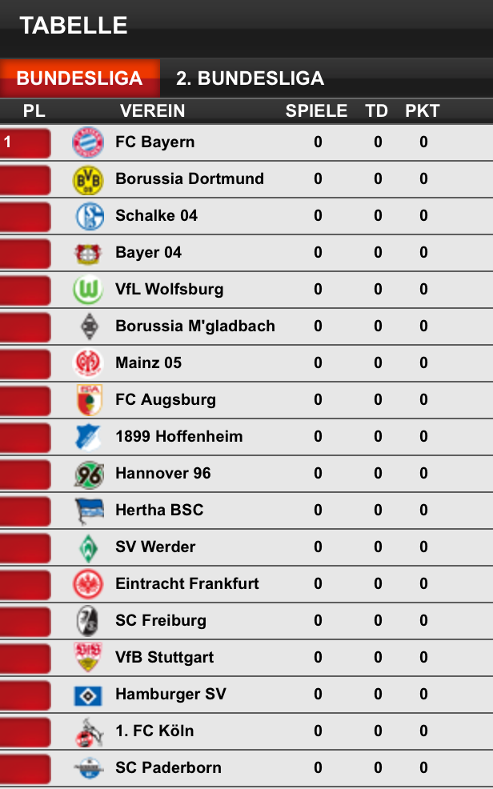
Variablen und Werte
V1
Experiment
V3
V2
V4
unabhängig
abhängig
Nominal
Ordinal
Kardinal
http://www.gebr-clasen.de/-g400/weltkarte_KB.png
http://www.bundesliga.de/
http://www.zukunftskinder.org/wp-content/uploads/2013/01/großfamilie.jpg
http://www.kreativrad.de/img/parts/fahrrad-massanfertigung-koerpergroesse.png
Butz, Krüger, Völkel: Mensch-Maschine-Interaktion, Kapitel 13 - Evaluation Folie
Notes:
Experimente werden durch ihre Variablen beschrieben. Dabei sind die unabhängigen Variablen die, die das Experiment steuern und von uns kontrolliert werden. Die abhängigen Variablen hängen vom Verlauf des Experiments ab und werden von uns gemessen. (eigene relevante Beispiele machen und diskutieren!)
Jede Variable kann verschiedene Arten von Daten enthalten:
Nominale Daten benennen einfach verschiedene Kategorien, ohne dabei eine Ordnung vorzugeben. Beispiele dafür sind Ländernamen oder Fußballmannschaften oder Arbeitsumgebungen.
Ordinale Daten lassen sich sortieren, also in eine Ordnung bringen, aber es ergibt keinen Sinn, mit ihnen zu rechnen. Beispiele hierfür sind Tabellenplätze in der Bundesliga oder Bewertungen beim online-shopping.
Kardinale Daten geben Zahlenwerte an, mit denen sinnvoll gerechnet werden kann. Dabei können diskrete Daten nur bestimmte Werte annehmen und stetige Daten auch alle Zwischenwerte. Beispielsweise ist die Kinderzahl einer Familie immer eine nichtnegative ganze Zahl, während die Körpergröße in gewissen Grenzen beliebige Werte annehmen kann. Mit beiden kann man sinnvoll rechnen (doppelt so groß, doppelt so viele Kinder).

Slide 24
Probanden
Stichprobe
Alter
Geschlecht
Vorkenntnisse
Händigkeit
Sehkraft
Bildung
Nationalität …
Grundgesamtheit
Butz, Krüger, Völkel: Mensch-Maschine-Interaktion, Kapitel 13 - Evaluation Folie
Notes:
Da wir unser Experiment nicht mit der gesamten Benutzergruppe durchführen können, müssen wir eine Stichprobe an Benutzern ziehen (Probanden).
Diese Stichprobe sollte möglichst repräsentativ sein für die Grundgesamtheit, über die wir eine Aussage machen wollen. Das gilt bzgl. vieler Parameter (siehe Folie) und ist entscheidend für die externe Validität der Studie!
Generell gilt: je mehr Probanden, desto einfacher sind statistisch signifikante Ergebnisse zu erzielen, desto höher ist aber auch der Aufwand.
Genaue Probandenzahl richtet sich nach dem Experimentellen Design. Bsp: 4 alternative Werte einer Variable testen, jeder Proband nur 1 Wert ==> Vielfaches von 4.
In MMI oft kleine Probandenzahlen zwischen 10 und 50, die gerade eben Signifikanz liefern, in Medizin und Psychologie oft höhere Zahlen.
Wichtig auch: Einverständniserklärung unterschreiben lassen, Beispiele bei der Ethikkommission, siehe Kapitel zu Fragebogen.

Slide 25
Beobachtungsstudie (Bsp.)
http://cdn3.spiegel.de/images/image-109402-panoV9free-nsqt.jpg
http://www.experto.de/software-fuer-studenten-800px-534px0.jpg
1 Unabhängige Variable: Übungsteilnahme (Ja / Nein)
  freiwillig
1 Abhängige Variable: Note
108 Probanden, 54 Teilnehmer, 54 Nicht-Teilnehmer
Messung ergibt: Note positiv korreliert mit Teilnahme
Butz, Krüger, Völkel: Mensch-Maschine-Interaktion, Kapitel 13 - Evaluation Folie
Notes:
Einfachste Form des Experiments: Beobachtungsstudie. Dabei fallen die Probanden automatisch in eine der möglichen Kategorien.
Problem: diese Zuordnung ist nicht wirklich zufällig. Kein Experiment, sondern nur Quasi-Experiment!
Selbst wenn herauskommt, dass die Teilnehmer im Schnitt eine bessere Note erzielen, dann belegt das nur die Korrelation, keine Kausalität. Es könnte ja auch sein, dass interessiertere Studenten eben häufiger an der Übung teilnehmen, aber auch länger für die Klausur lernen und nur deswegen der Schnitt dort höher ist.
Dann ist die das Interesse des Studenten eine konfundierende Variable.

Slide 26
Kontrolliertes Experiment
http://cdn3.spiegel.de/images/image-109402-panoV9free-nsqt.jpg
http://www.experto.de/software-fuer-studenten-800px-534px0.jpg
1 Unabhängige Variable: Übungsteilnahme (Ja / Nein)
  zufällig zugewiesen !!!
1 Abhängige Variable: Note
108 Probanden, 54 Teilnehmer, 54 Nicht-Teilnehmer
Messung ergibt: Note positiv korreliert mit Teilnahme
Nun folgt: Übungsteilnahme begründet bessere Note!
Butz, Krüger, Völkel: Mensch-Maschine-Interaktion, Kapitel 13 - Evaluation Folie
Notes:
Das kontrollierte Experiment dazu wäre folgendes: gleiches Setup, nur werden diesmal die Studierenden zufällig den Gruppen Übungsteilnahme (Ja / Nein) zugewiesen.
Wenn jetzt wieder eine Korrelation herauskommt, kann man von einer Kausalität ausgehen, da die Existenz einer konfundierenden Variablen ausgeschlossen wurde.
Leider kriegt man dieses Experiment vermutlich nicht durch die Ethik-Kommission ;-)

Slide 27
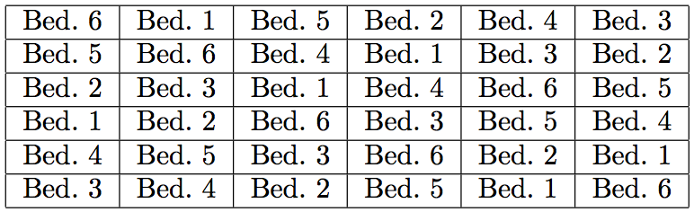
Experimentaldesign
 | MMI1 | Analysis | Algebra
Ja | Bedingung 1 | Bedingung 2 | Bedingung 3
Nein | Bedingung 4 | Bedingung 5 | Bedingung 6
2 Variablen mit 2 und 3 Werten: 2x3 = 6 Bedingungen
within-subjects: jeder macht alles
between-groups: je eine Gruppe macht 1 Bedingung
Reihenfolge abwechseln wg. Lern- und Ermüdungseffekt
  Randomisierung, Permutation, lat. Quadrat
Butz, Krüger, Völkel: Mensch-Maschine-Interaktion, Kapitel 13 - Evaluation Folie
Notes:
Angenommen, wir wollen den Effekt der Übungsteilnahme für mehrere Veranstaltungen untersuchen.
within subjects: dann müsste jeder auch 2x analysis hören, 1x mit und 1x ohne Übung.
Lerneffekt: beim 2. mal ist man besser, weil man alles schonmal gehört hat
Ermüdungseffekt: beim 2. mal ist man schlechter, weil man keine Lust mehr hat ;-)
Um das auszuschalten: Reihenfolge verändern. Bei großen Probandenzahlen reicht randomisieren. Bei kleineren lieber systematisch gegenbalancieren: Bei 6 Bedingungen gibt es 6! = 720 Permutationen, also Probandenzahl ein Vielfaches von 720 (==> Langzeitstudie), oder aber lat. Quadrat (jede Reihenfolge 2er Variablen gleich oft, jede Bed. 1x an jeder Position). Damit je Reihenfolge 18 Probanden (6x18=108).

Slide 28
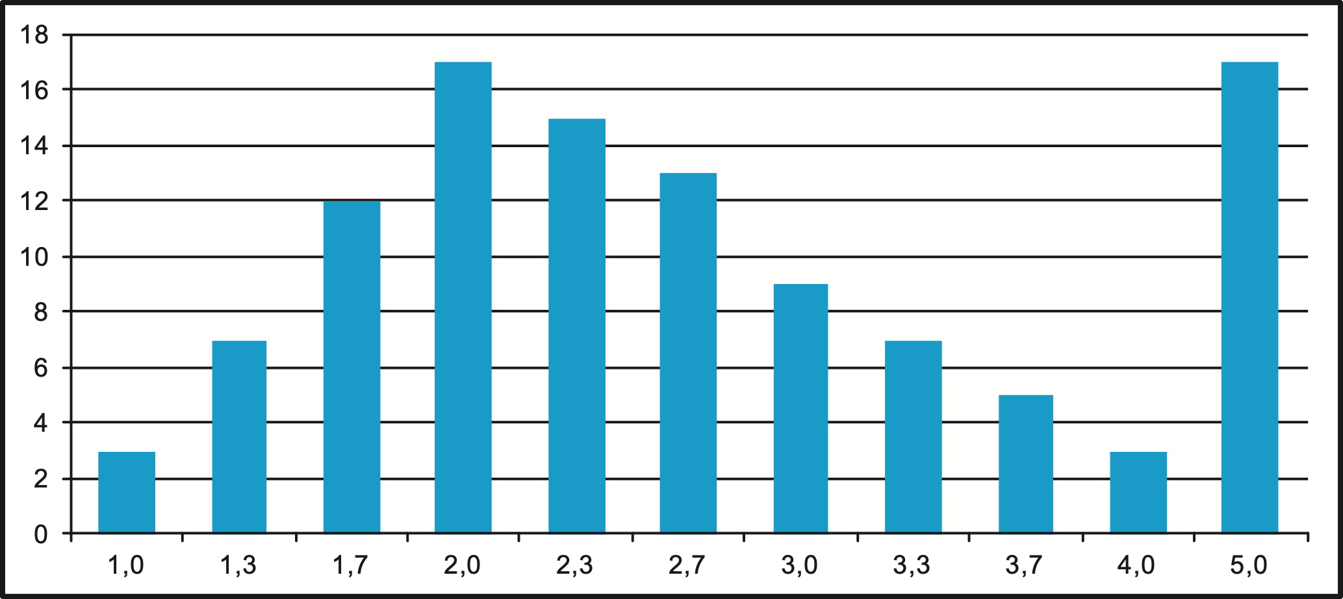
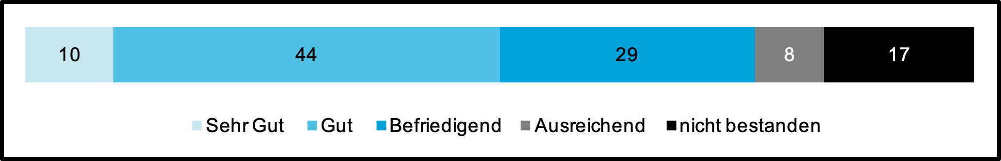
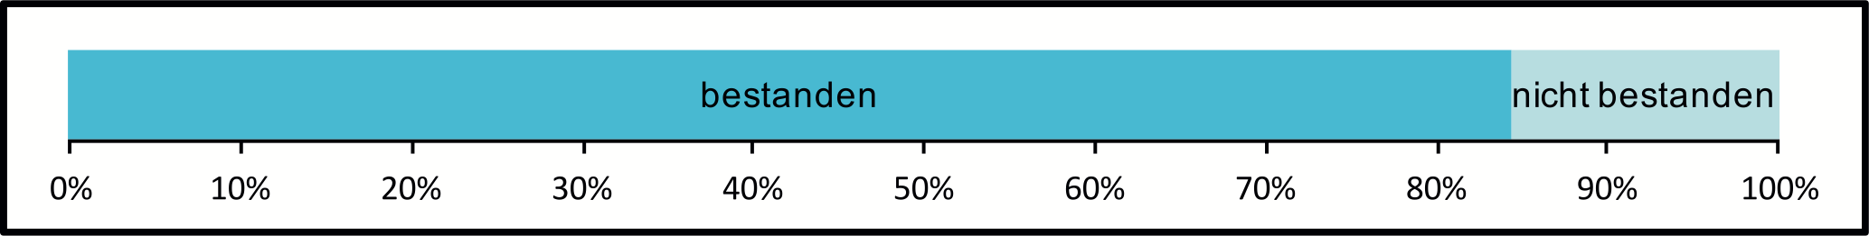
Butz, Krüger, Völkel: Mensch-Maschine-Interaktion, Kapitel 13 - Evaluation Folie
Notes:
Darstellung der Ergebnisse: Noten sind (Frage!!) …ordinale Daten. Anmerkung: Im Buch steht nominale Daten, mit der Idee im Hinterkopf, dass die mit Namen „sehr gut“, „gut“ usw. bezeichnet sind, aber das stimmt nicht ganz, denn sie lassen sich ja sinnvoll ordnen, sind also ordinale Daten. Damit rechnen kann man hingegen nicht. Mit Punktzahlen hingegen könnte man das.
Für nominale wie ordinale Daten bietet sich die Darstellung als Histogramm an (ganz oben). Damit bleibt die volle Information erhalten.
Will man weniger Auflösung in der Darstellung, dann kann man auch Gruppen zusammenfassen, beispielsweise 1,7, 2,0 und 2,3 zu „Gut“. Das lässt sich wieder las Histogramm darstellen, oder kompakter als Balken (Mitte). Weiter zusammenfassen kann man wie im Bild unten.

Slide 29
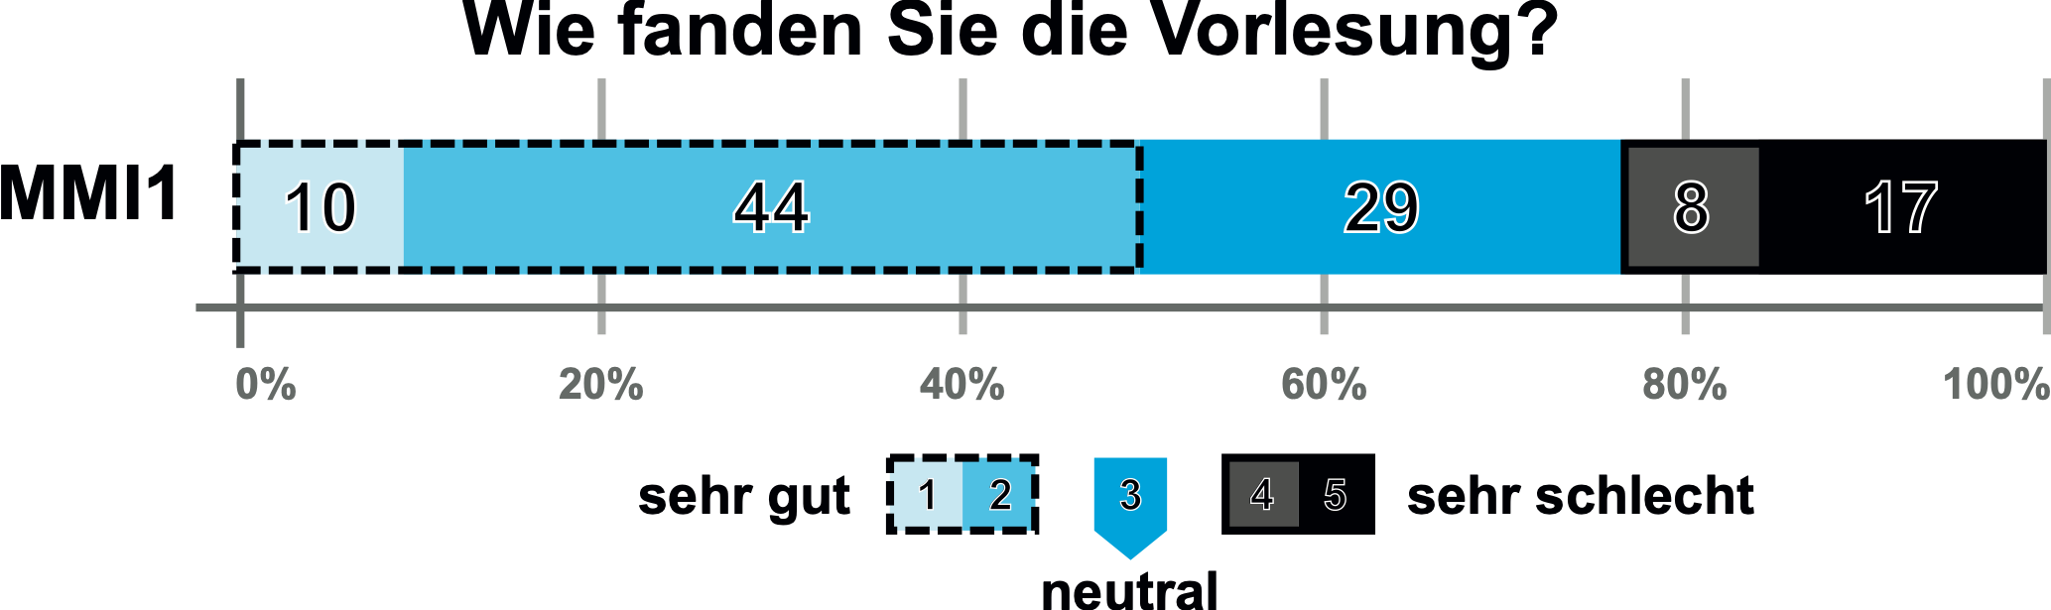
Butz, Krüger, Völkel: Mensch-Maschine-Interaktion, Kapitel 13 - Evaluation Folie
Notes:
Für den Spezialfall der Likert-Skala mit ungerader Zahl von Möglichkeiten kann man z.B. auch zusammenfassen nach „positiv, neutral, negativ“. Abbildung oben mit einfachem Online-Tool http://www.likertplot.com erzeugt.

Slide 30
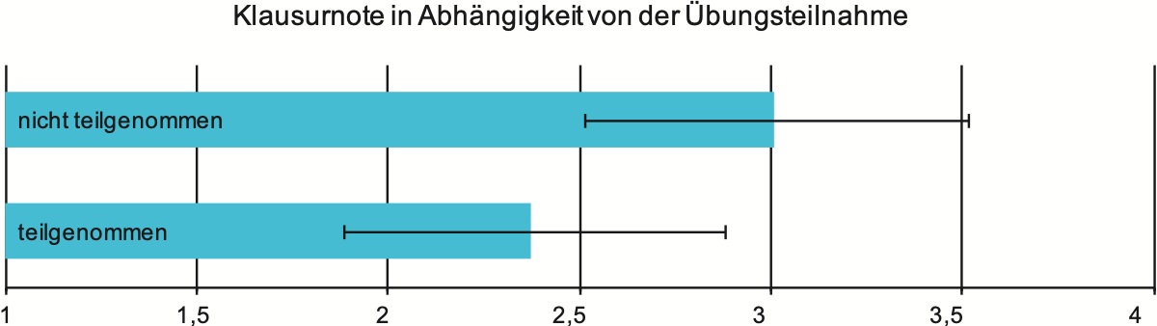

Deskriptive Statistik
nominale Daten: Modus (2, 4, 5, 5, 5, 5, 5) = 5
ordinale Daten: Median (2, 4, 5, 5, 5, 5, 5) = 5
kardinale Daten: Mittelwert (2, 4, 5, 5, 5, 5, 5) = 31/7 = 4,42
Standardabweichung:
  Median(1,2,3,4,5) = Median(3,3,3,3,3) = 3
  Mittelwert(1,2,3,4,5) = Mittelwert(3,3,3,3,3) = 3
  σ(1,2,3,4,5)=1,58
  σ(3,3,3,3,3)=0,0
Butz, Krüger, Völkel: Mensch-Maschine-Interaktion, Kapitel 13 - Evaluation Folie
Notes:
Modus = häufigster Wert (im Bild?? Diskussion, Problem bei mehreren Modi…)
Median = mittlerer Wert, wenn sortiert, ist robuster gegen Ausreißer, immer wohl definiert (Mittelwert der beiden mittleren bei gerader Anzahl)
Mittelwert = Summe / Anzahl, anfälliger gegen Ausreißer.
Bei all diesen Zusammenfassungen geht Information verloren (siehe Beispiele unten). Die Standardabweichung (sd = standard deviation) ist ein Maß für die Schwankungen innerhalb der Zahlenreihe. Wird oft dargestellt als Fehlerbalken in Balkendiagrammen

Slide 31
Hypothesen und Signifikanz
H: Übungsteilnehmer erzielen bessere Noten in der Klausur.
H0: Übungsteilnehmer und Nichtteilnehmer erzielen im Mittelwert die gleichen Noten in der Klausur.
Effektgröße = Unterschied der Mittelwerte (vorher unbekannt)
Problem: Effektgröße nicht vorhersagbar, daher H schwer exakter zu formulieren
Trick: statt H zu beweisen H0 widerlegen, damit ist automatisch H bewiesen, unabh. von der Effektgröße.
Butz, Krüger, Völkel: Mensch-Maschine-Interaktion, Kapitel 13 - Evaluation Folie

Slide 32
Signifikanztests (Bsp. t-Test)
Eingabe: 2 Datenreihen
Ausgabe: Wahrscheinlicheitswert p zw. 0 und 1
  Wahrscheinlichkeit, dass beide Reihen in Wirklichkeit den gleichen Mittelwert haben
Signifikanzniveau z.B. 0,05 (= 5%) oder auch 0,01, 0,001
Falls p < 0,05 spricht man von einem signifikanten Unterschied zwischen den Datenreihen.
verschiedene Tests für versch. Exp. Designs
Butz, Krüger, Völkel: Mensch-Maschine-Interaktion, Kapitel 13 - Evaluation Folie

Slide 33

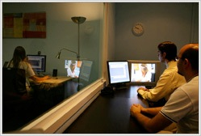
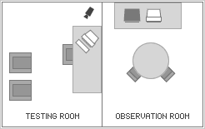
Feldstudie vs. Laborstudie
Externe Validität
Interne Validität
Aufwand
Source: www.xperienceconsulting.com
Butz, Krüger, Völkel: Mensch-Maschine-Interaktion, Kapitel 13 - Evaluation Folie
Notes:
bereits im Kapitel zu Requirements angesprochen, hier bei eher summativen Evaluationen genauso:
Feldstudie liefert echtere Ergebnisse (externe Validität), da der echte Nutzungskontext verwendet wird, ist aber auch schwieriger durchzuführen, verlangt robustere Prototypen etc. (Aufwand)
Laborstudie: alles optimal kontrolliert (interne Validität), dafür künstliche Umgebung

Slide 34
Langzeit- und Tagebuchstudien
http://www.hcii.cmu.edu/M-HCI/2011/BOA-PlanningTools/images/diary_study.jpg
Butz, Krüger, Völkel: Mensch-Maschine-Interaktion, Kapitel 13 - Evaluation Folie
Notes:
zusätzliche Komplexität, falls lange Zeiträume benötigt. Dann sind weder Laborstudien noch vollständige Beobachtung im Feld möglich.
Stattdessen Tagebücher oder andere Aufzeichnungsmethoden (siehe ESM, vorletztes Kapitel).
Tagebuchfunktion ggf. in den Prototypen selbst integrieren.
Grundlegendes Problem: nachlassende Begeisterung des Probanden, daher schlechte oder zumindest nachlassende Qualität der Dokumentation.

